Slide 1
Basketball and Community
Home
NBA LIVE
Match
Community
Shop
Contact

Slide 2

Basketball and Community
Home
NBA LIVE
Match
Community
Shop
Contact
Home
L
I
V
E
L
I
V
E

Slide 3



Basketball and Community
Home
NBA LIVE
Match
Community
Shop
Contact
Home

Slide 4



Basketball and Community
Home
NBA LIVE
Match
Community
Shop
Contact
Home
https://www.facebook.com/basketball and health
@BasketandCommu

Slide 5
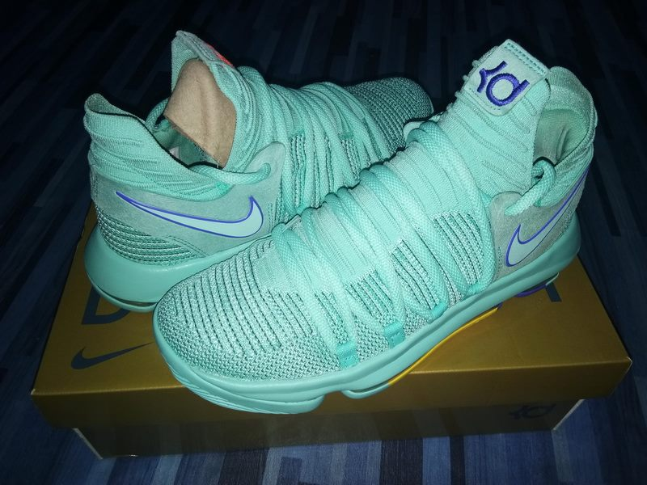
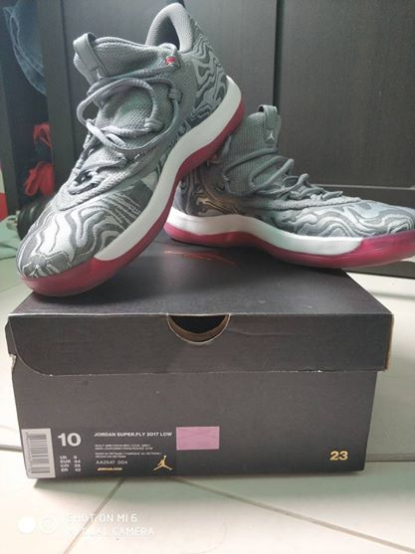
Basketball and Community
Home
NBA LIVE
Match
Community
Shop
Contact
Home
Match
NIKE ZOOM KD 10 “HYPER TURQUOISE” 8.5us พร้อมกล่อง สภาพใหม่ ใส่ไปไม่กี่ครั้ง ราคา 3700 บาท จัดส่ง EMS ให้ถึงบ้านครับ
จอร์แดน supper fly 2017 Low มือ 2
ใส่เล่นยิม 3 ครั้ง สภาพ 95%
- สีเทา 10 US 2200฿ (มีกล่อง)

Slide 6
Basketball and Community
Home
Home
NBA LIVE
Match
Community
Shop
Contact
https://www.facebook.com/basketball and health
@BasketandCommu

Slide 7
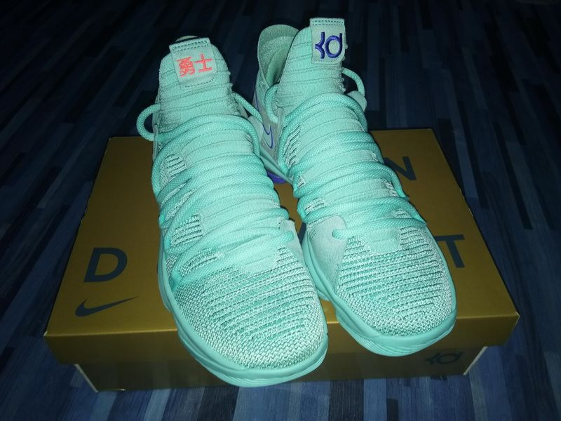
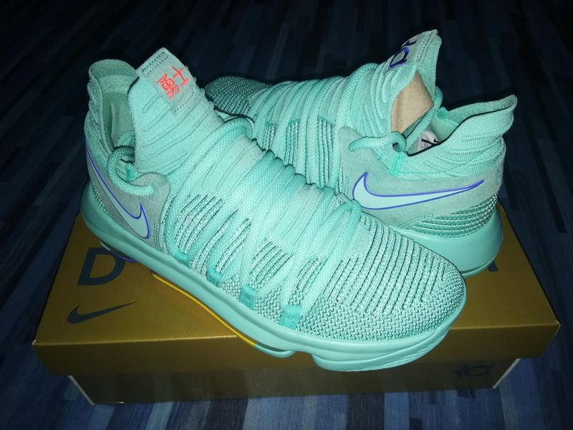
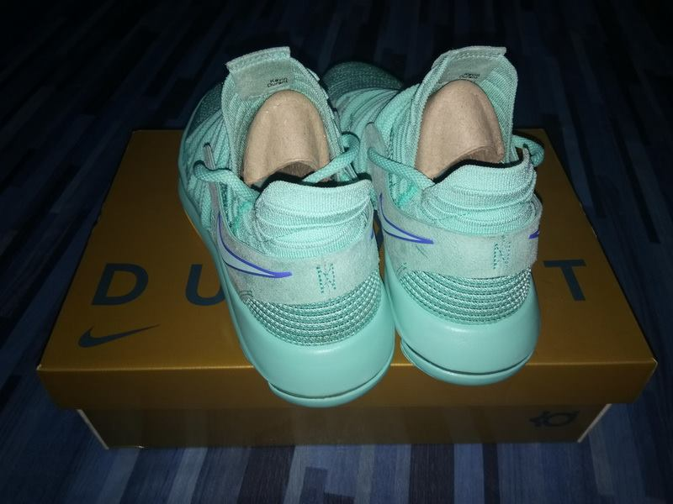
Basketball and Community
Home
NBA LIVE
Match
Community
Shop
Contact
Home
Match
NIKE ZOOM KD 10 “HYPER TURQUOISE” 8.5us พร้อมกล่อง สภาพใหม่ ใส่ไปไม่กี่ครั้ง ราคา 3700 บาท จัดส่ง EMS ให้ถึงบ้านครับ

Slide 8
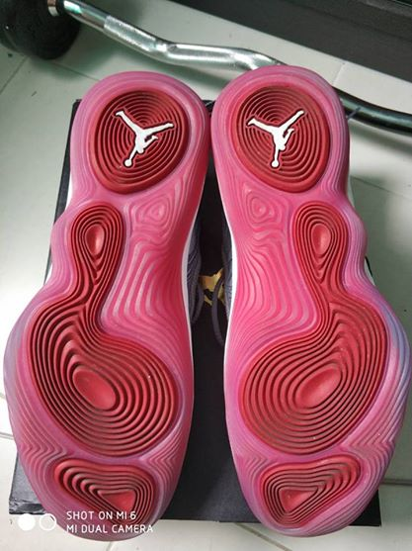
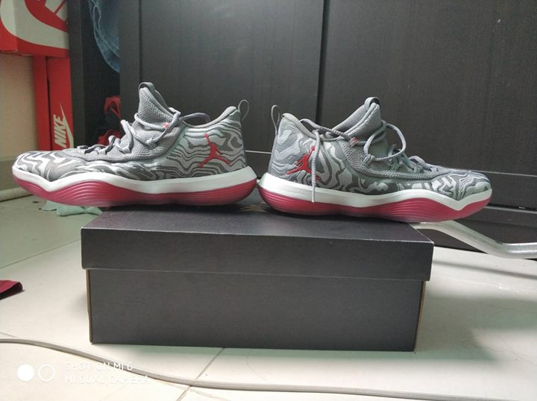
Basketball and Community
Home
NBA LIVE
Match
Community
Shop
Contact
Home
Match
จอร์แดน supper fly 2017 Low มือ 2
ใส่เล่นยิม 3 ครั้ง สภาพ 95%
- สีเทา 10 US 2200฿ (มีกล่อง)

